Slide 1

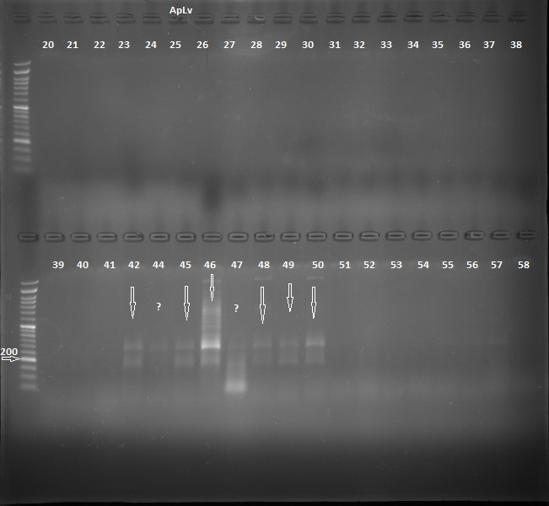
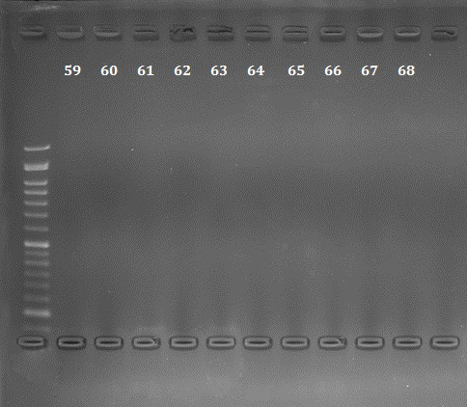
DETECTAREA APRICOT LATENT VIRUS LA PIERSIC
ÎN ZONA CONSTANȚA
ACADEMIA DE ȘTIINȚE AGRICOLE ȘI SILVICE
“GHEORGHE IONESCU ȘIȘEȘTI”
INSTITUTUL DE CERCETARE-DEZVOLTARE PENTRU POMICULTURĂ PITEȘTI-MĂRĂCINENI
Plopa Catița, Iancu Adina Floricica, Gavăt Corina
REZUMAT
Pornind de la faptul că, în ultimul timp patogenul Apricot Latent Virus a fost semnalat în cât mai multe zone ale lumii, pentru identificarea unei eventuale prezențe la noi în țară, au fost făcute evaluari pe material biologic din zona Constanța. Genotipurile de piersic Raluca, Monica și Tomis 1 au fost evaluate prin observații vizuale și prin testare de laborator aplicând metoda moleculară RT–PCR, cu utilizarea primerilor 5’-GGAATAGAGCCCCAAGAAG-3’ și 5’-AGCAAGGTAAACGCCAAC-3’. Extracția a fost realizată cu ajutorul kitului "ISOLATE II Plant RNA / DNA Kit". Evaluarea produsului PCR a fost realizată cu ajutorul electroforezei orizontale pe gel de agaroză 2% (Cleaver), tampon TBE 1X şi colorare cu RedSafe Nucleic Acid Staining. În urma testărilor diagnosticul a fost pozitiv la soiul Monica.
REZULTATE ȘI DISCUȚII
În urma observațiilor efectuate în câmp s-a ajuns la concluzia că la soiul Raluca și portaltoiul Tomis 1 nu s-au identificat simptome asociate cu bolile virale (Tabel 1).
Analizele moleculare au confirmat prezența virusului ApLV în România, la specia piersic. Cel mai sensibil a fost soiul Monica la care testarea moleculară a indicat fragmente amplificate cu perechile de primeri utilizate pentru diagnoza virală a ApLV (Fig. 1). Gradul de infecție la soiul Monica a fost de 61,50% plante infectate (Fig. 2). În urma analizei moleculare soiul Raluca și portaltoiul Tomis 1 nu au avut reacție pozitivă (Fig. 1 și 3).
Tabel 1. Rezultate în urma evaluării vizuale
Genotip | Nr. plante evaluate | Nr. plante cu simptome vizuale
Raluca | 11 | 0
Monica | 13 | 2
Tomis 1 | 13 | 0
Figura 2. Gradul de infecție (%) al genotipurilor de piersic testate
Figura 1. Profil electroforetic pentru ApLV, perechile de primeri (F+R), poziția 31-41 (Raluca), poziția 42-55 (Monica), poziția 56-58 (Tomis 1)
Figura 3. Profil electroforetic pentru ApLV, perechile de primeri (F+R), poziția 59-68 (Tomis 1)
CONCLUZII
1. Observațiile vizuale și analizele moleculare au confirmat prezența virusului ApLV în plantațiile de piersic din zona Constanța.
2. Prezența virusului ApLV în plantațiile de piersic este un semnal de alarmă, deoarece în noua Lege privind certificarea materialului săditor, acest virus este menționat atât la piersic cât și la cais.
BIBLIOGRAFIE
1. Abou Ghanem-Sabanadzovic N., Abbadi H., AL Rwahnih A., Castellano M. A., Myrta A., 2005. Identification and partial characterization of an isolate of Apricot latent virus from Palestine.Journal of Plant Pathology, 87 (1): 33-37.
2. Gumus M., Sipahioğlu H.M., Paylan I.C., Erkan S., 2007. Optimization of cDNA amplification of Apricot Latent Virus (ApLV) from various plant tissues sources. Pakistan Journal of Biological Sciences, 10: 936-940.
3. Jarrar S., Boscia D., Myrta, A., Minafra A., Loncon¬sole G., Savino V., 2006. Studies on the biological and molecular diagnosis of Apricot latent virus. Journal of Plant Patology, 88 (Suppl.): S46.
CONFERINTA ANIVERSARA ICAR ed. III
Bucuresti, 30 mai 2024

